Slide 1
Дослідження екологічного стану Оносми донської
Автори проекту:
учні 11 класу Котенко Інна, Котенко Маргарита, Безсмертний Владислав
Педагогічній керівник проекту:
Писаренко Віра Анатоліївна
Notes:
Титульний слайд

Slide 2
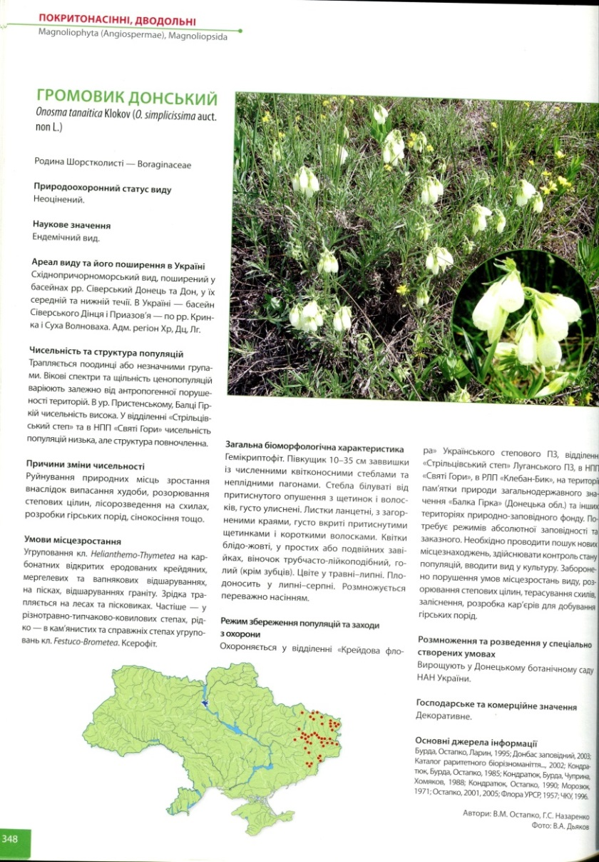
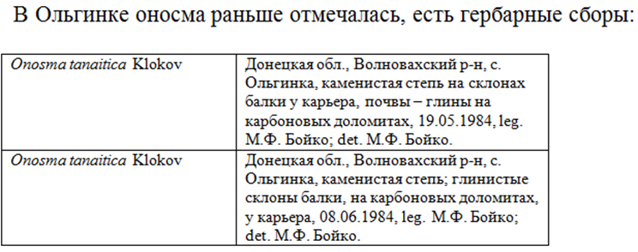
Актуальність теми
Стан Оносми Донської в нашій місцевості з кожним роком погіршується. В деяких місцях вона зникає, тому ця рослина занесена до Червоної книги України.

Slide 3
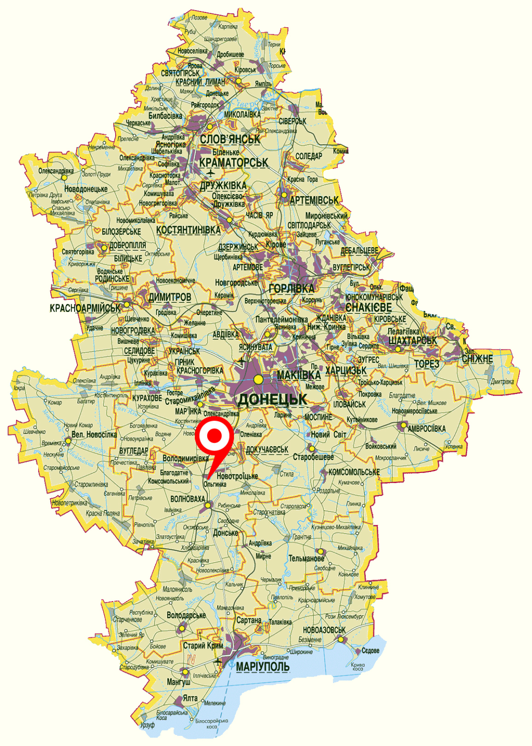
Мета проекту
З'ясування проблем погіршення екологічного стану Оносми донської (с.Ольгинка Донецької області)

Slide 4
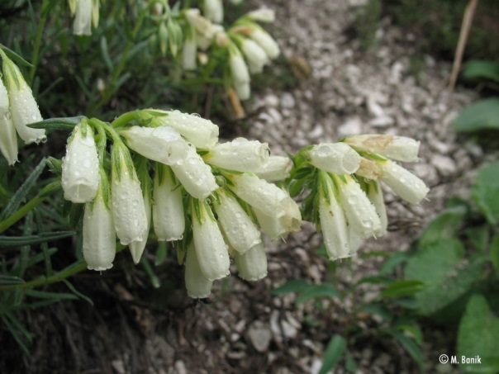
Об’єкт дослідження
Предмет дослідження
зменшення кількості рідкісного виду рослин в нашій місцевості
Оносма донська
Notes:
Взять данные популяций

Slide 5
Завдання проекту
Загальна характеристика екологічного стану Оносми донської
Виявлення проблеми, яка зумовлює зникнення степової рослини, та методи уникнення цього фактору.
Відстеження кількості рослин протягом 3-х років.
Запропонування конкретних дій щодо збереження рідкісних рослин в нашому краї.
Формування бережливих ставлень людей до природи рідного краю.

Slide 6
Головні аспекти проекту
Аналіз впливу атмосфери на стан Оносми Донської. ?
Характеристика складу рослини та її застосування людьми у повсякденному житті. ?
Екологічні навантаження та забруднення місць, де росте Оносма Донська. ?
Запропонування плану змін, подальших дій для поліпшення її екологічного стану.
Заклики людей до бережливого ставлення до рідкісних рослин.

Slide 7
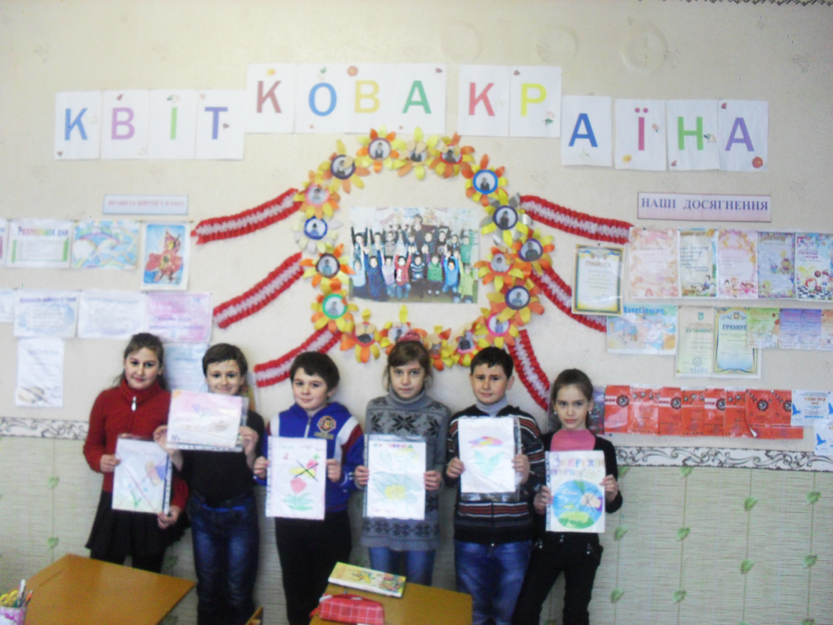
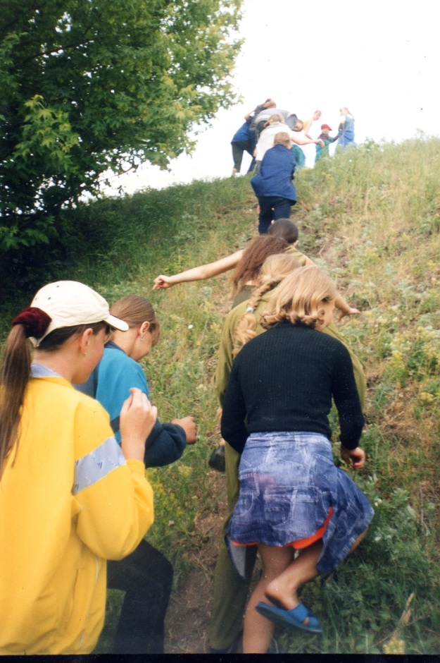
Методи, використані під час виконання роботи
Аналіз відомостей з надійних інформаційних джерел.
Екскурсії, спостереження в природі.
Масові натуралістичні заходи: конкурс малюнків.
Notes:
Добавить фото

Slide 8
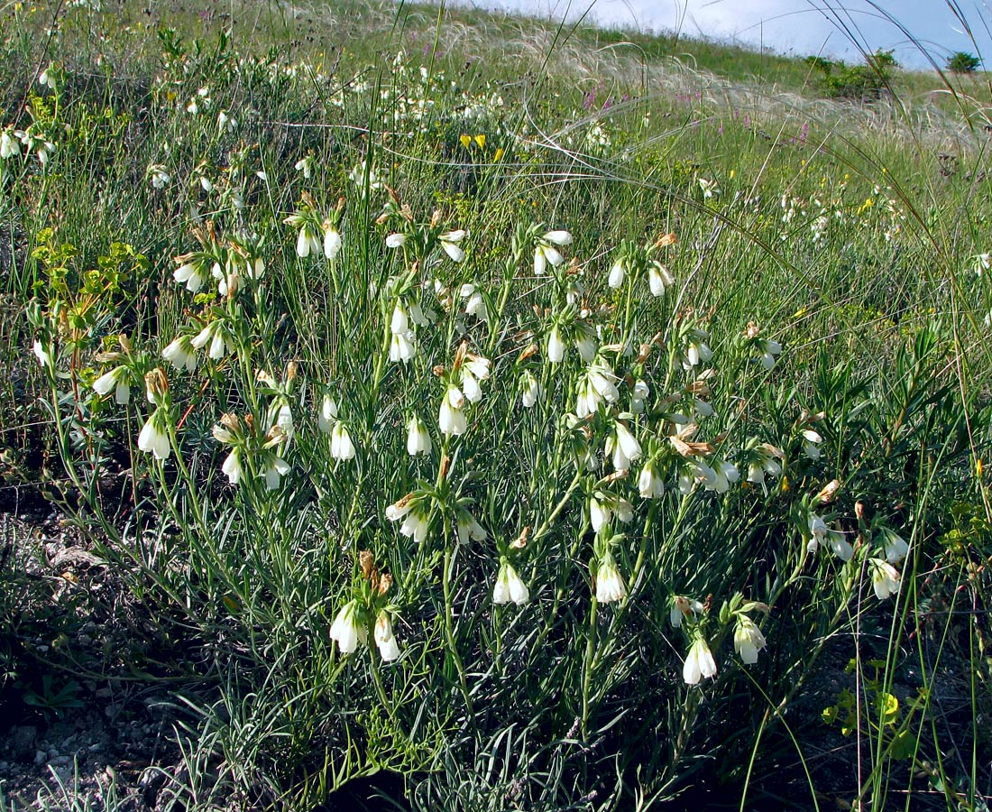
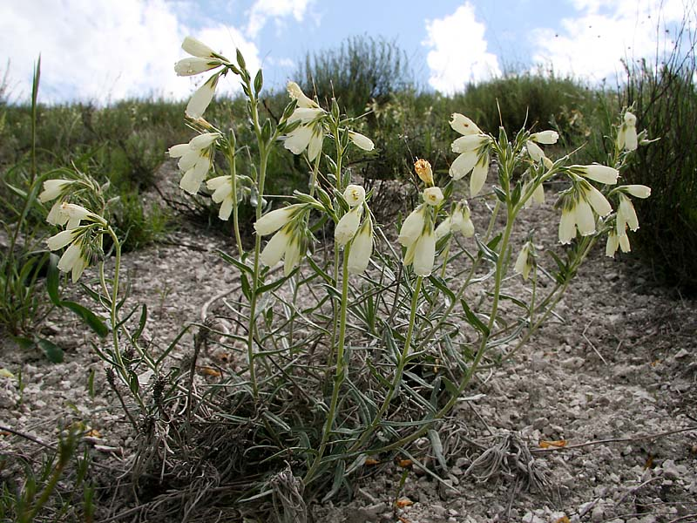
Проведення практичних робіт:
Спостереження за степовими рослинами, які зникають
Дослідження певних територій щодо кількості рослин.
План дій, щодо подальшого існування Оносми Донської.

Slide 9
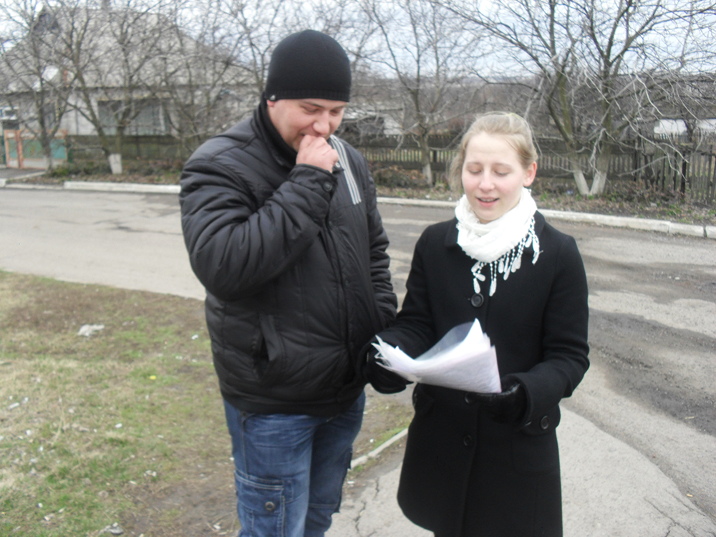
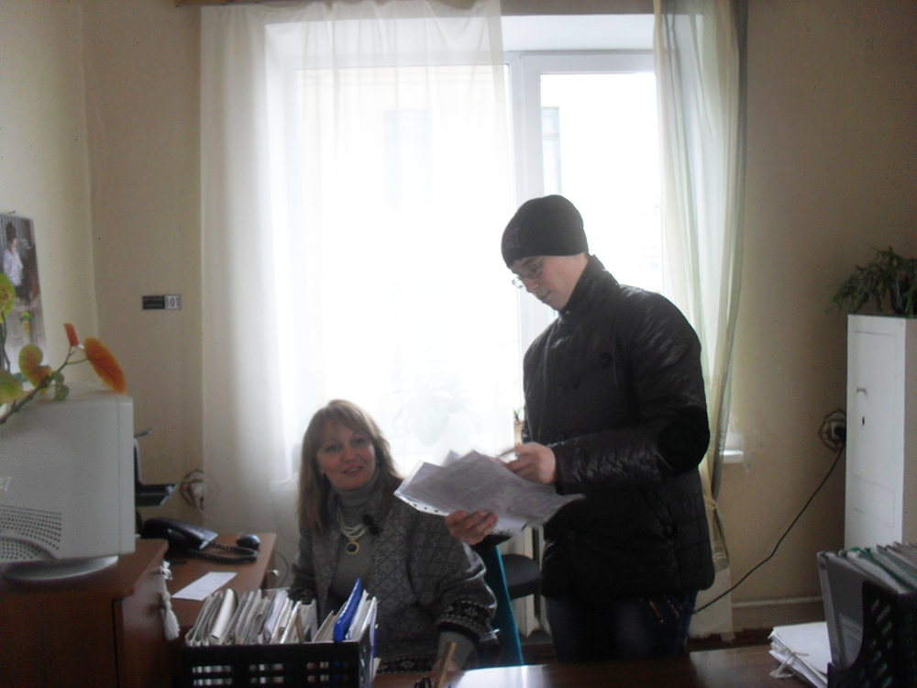
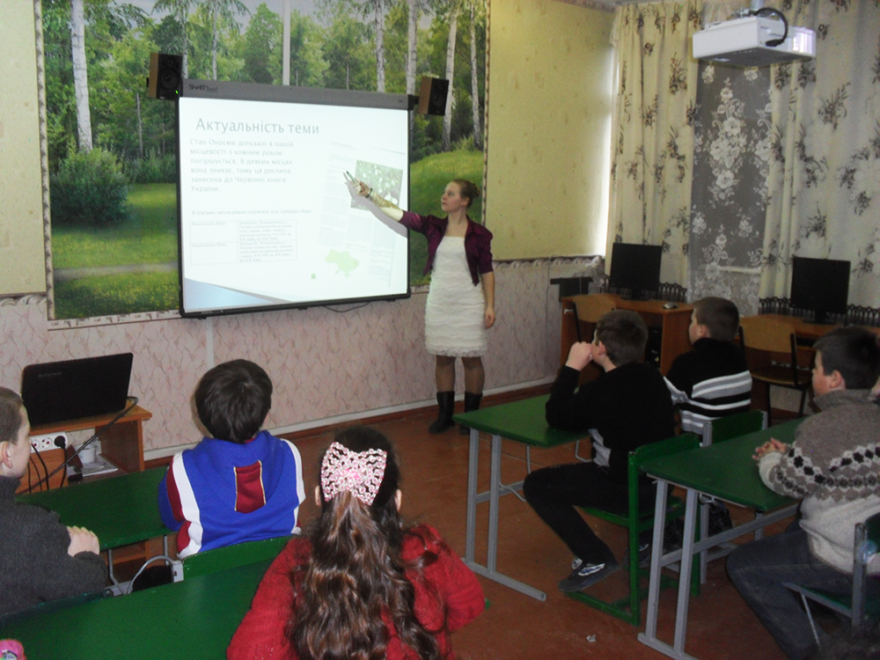
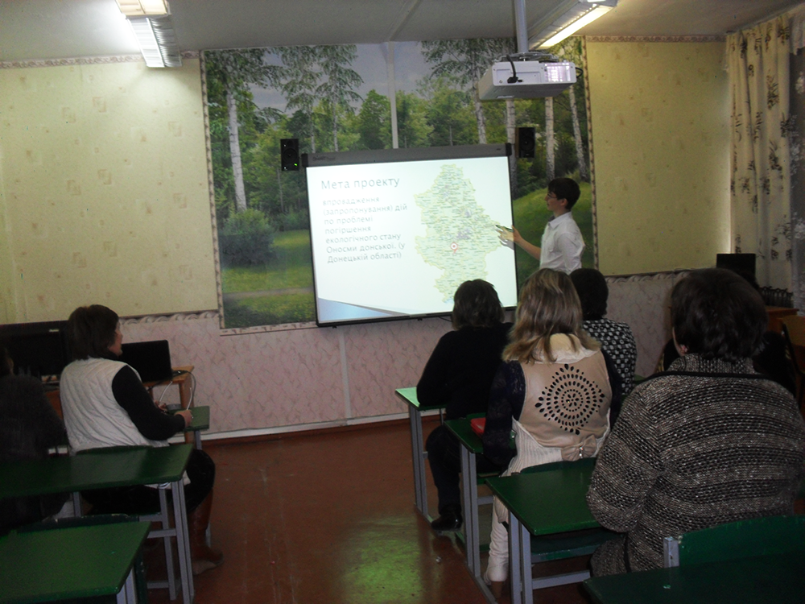
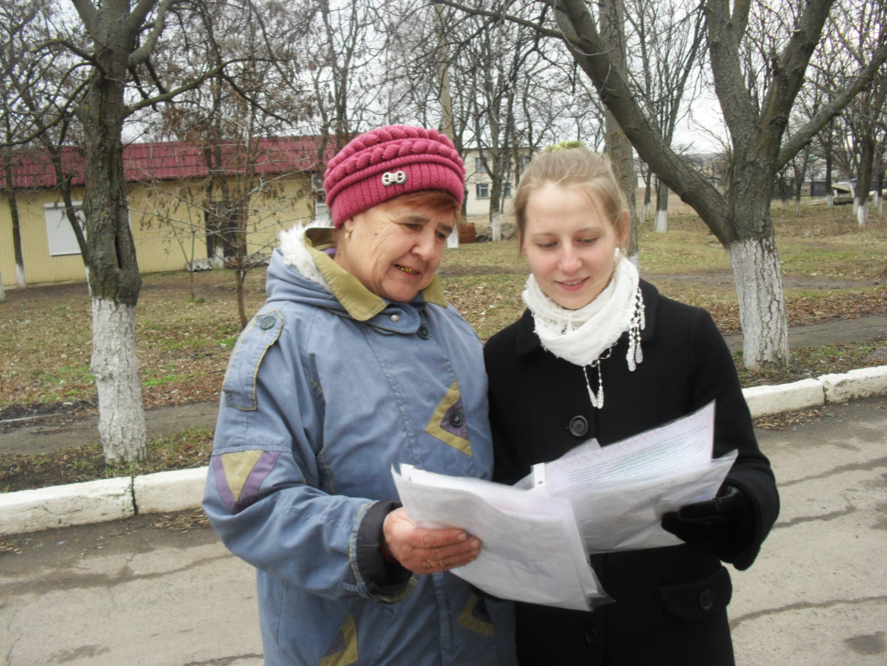
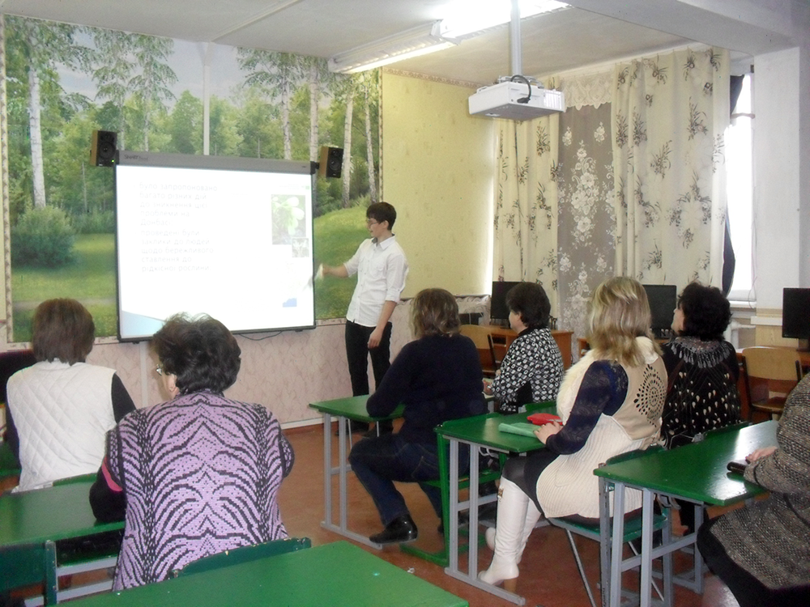
Проведення опитування людей щодо використання рослини.
Проведення дослідницької роботи з виявлення оптимальних агротехнічних способів вирощування першоцвітів.
Організація екологічного всеобучу.
Екологічний всеобуч
Опитування людей
Notes:
??? Фото?

Slide 10
Висновки
У ході даної роботи було:
Notes:
Фото!

Slide 11
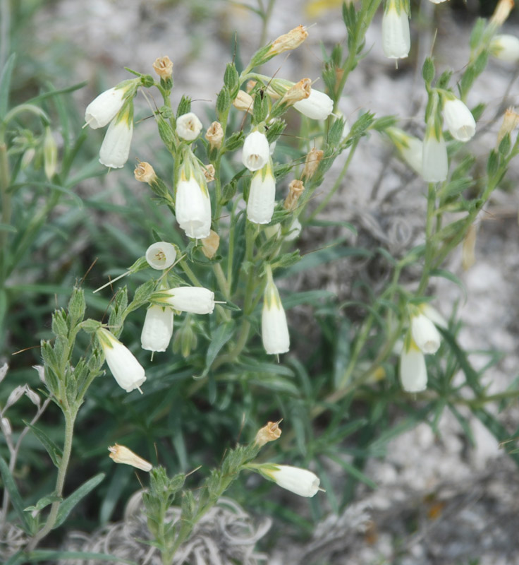
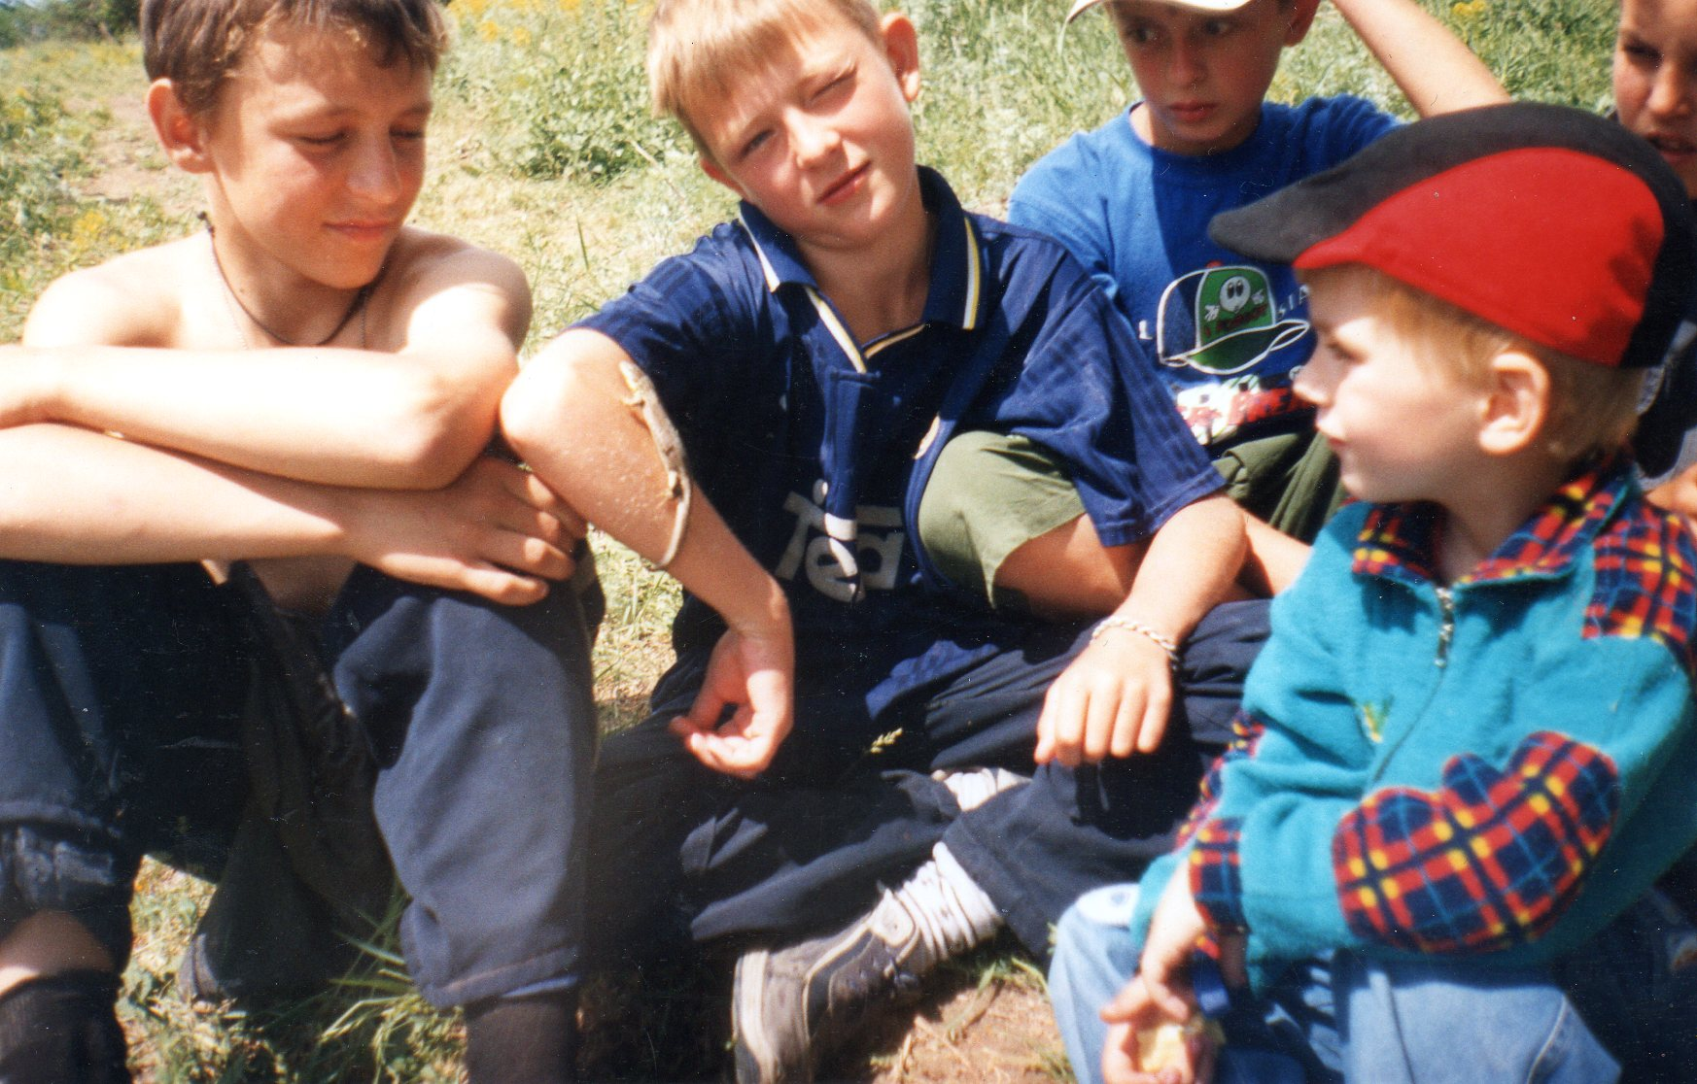
проаналізовано загальну характеристику Оносми Донської;
проведено екскурсії, спостереження в природі;

Slide 12
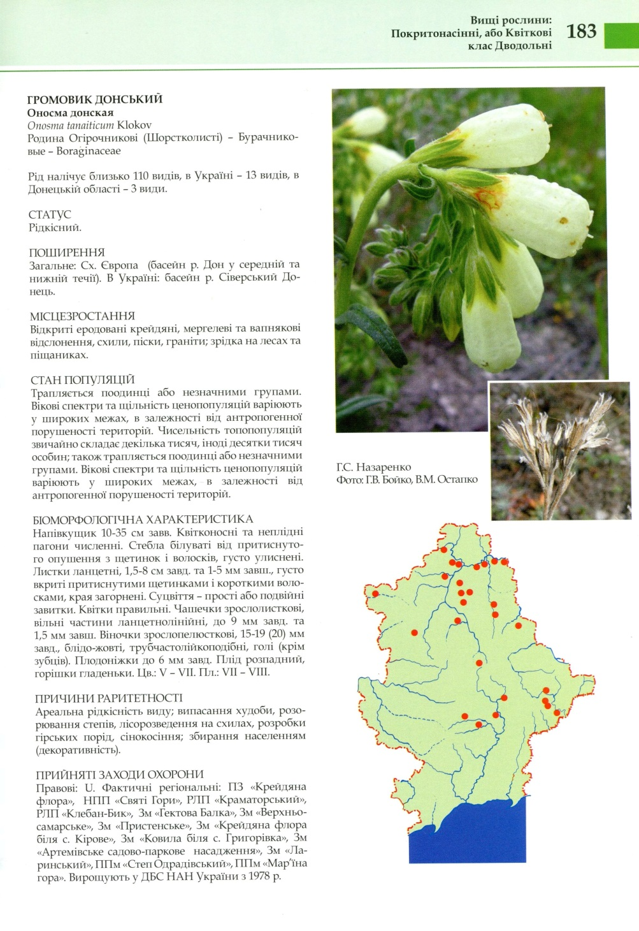
було запропоновано багато різних дій до зникнення цієї проблеми на Донбасі;
проведені були заклики до людей щодо бережливого ставлення до рідкісної рослини;

Slide 13
Дякуємо за увагу!
Учні 11 класу

